Slide 1
Az áramlásba helyezett testekre ható erők

Slide 2
Az áramlásba helyezett testre ható erő
a test felületén keletkező nyomás- és csúsztatófeszültség-megoszlás eredménye (súrlódás hiányában erőhatás nincs!)

Slide 3
A nyomás változása áramló közegbe helyezett gömb felszínén
90º
0º
180º
Az áramlás
iránya
270º

Slide 4
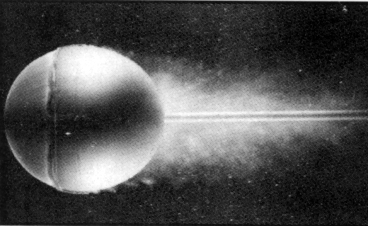
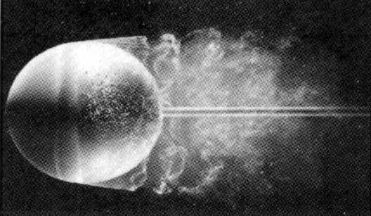
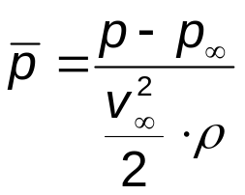
A nyomás változása áramló közegbe helyezett gömb felszínén
90º
Súrlódásmentes áramlás
Kis Re-számú áramlás
0º
180º
1
Az áramlás
iránya
0
-1
-2
Nagy Re-számú áramlás
-3
0º
90º
180º
270º
360º
Leválási buborék
270º
Leválási buborék

Slide 5
A Re-szám növelésével a Leválás helye vándorol
A leválás helye turbulens áramlás esetén (Re nagy)
90º
A leválás helye lamináris áramlás esetén (Re kicsi)
Az áramlás
iránya
0º

Slide 6
Az áramlásra jellemző sebességprofil változása körüláramlott test felszíne mentén – a leválás kialakulásának mechanizmusa
Az áramlás iránya
Ha a körüláramlott test felszíne mellett az áramlás irányában a nyomás növekszik, a határréteg megvastagszik, a fal mellett a sebesség zérusig csökkenhet sőt visszaáramlás indulhat meg, leválás alakul ki.

Slide 7
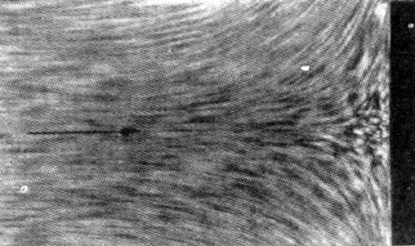
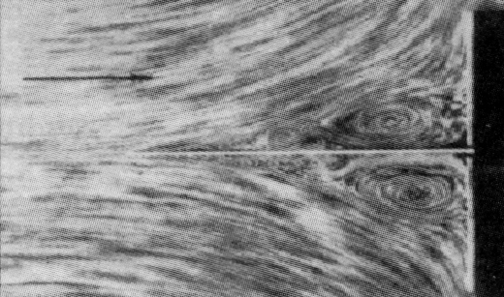
A leválás kialakulásának mechanizmusa
A fokozatosan kialakuló leválás miatt keletkező örvénylési tér
Torlópont, leválás nincs
A sík lapon feltorlódó áramlás
A sík lapra merőleges lap mentén az áramlás leválik

Slide 8
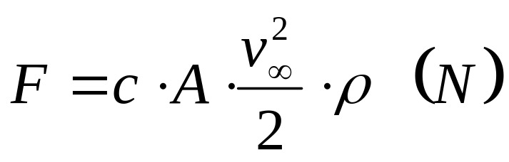
A körüláramlott testre ható erő
A dimenzióanalízis segítségével bizonyítható, hogy az ellenállási erő kifejezhető az alábbi szerkezetű összefüggéssel
Az eredő erő két komponensre bontható
az áramlás irányával párhuzamos komponens (ellenállási erő)
az áramlásirányára merőlege komponens (felhajtó erő)
A c tényező mértékegység nélküli, és az adott test alakjára és a körülötte kialakuló áramlásra jellemző erő tényező, mely kísérletekkel határozható meg. Nagysága a leválási buborék nagyságától függ. Nagyobb leválási buborék esetén értéke nagyobb. Az ellenállási erő esetében ellenállási tényezőről a felhajtó erő esetében felhajtó erő tényezőről beszélnek.
A a testnek az áramlás irányára merőleges síkra eső vetülete (az ellenállási erő esetében), ill. a testnek az áramlás irányával párhuzamos síkra eső vetülete (a felhajtó erő esetében).

Slide 9
Különböző testek ellenállás-tényezője
v∞
d
Forgási ellipszoid
h
h/d
Re=10³ - 10⁵
Re>10⁵
Gömb
1,8
0,5
0,09
1
0,6
0,15
Körlap
0,75
1,1
0,2
0
1,11

Slide 10
Különböző testek ellenállás-tényezője
v∞
d
Dúc profil
h/d
Re≈10³ - 10⁵
Re>10⁵
h
0
1,11
2
0,2
3
0,1
Körlap
5
0,06
10
0,083
20
0,094

Slide 11
Különböző testek ellenállás-tényezője
Áramlási irányra merőleges tengelyű henger
v∞
l
l/d
Re≈10³ - 10⁵
Re>10⁵
1
0,63
2
0,68
d
5
0,74
0,35
10
0,82
40
0,98
∞
1,2

Slide 12
Különböző testek ellenállás-tényezője
l
Áramlási iránnyal párhuzamos tengelyű henger
d
v∞
l/d
Re≈10³ - 10⁵
Re>10⁵
0
1,11
1
0,91
Körlap
2
0,87
4
0,85
7
0,099

Slide 13
Különböző testek ellenállás-tényezője
a
Áramlási irányra merőleges lap
v∞
b
a/b
Re≈10³ - 10⁵
Re>10⁵
0
1,11
1
0,91
2
0,87
4
0,85
7
0,099

Slide 14

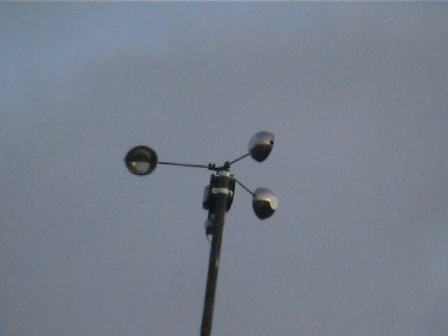
Különböző testek ellenállás-tényezője
(forgókanalas anemométer)
R
R
v∞
v∞
c_{e}=1,33
c_{e}=0,34
A két ellenállás tényező különbségének köszönhetően, 3-4 kanál segítségével, olyan forgó eszköz készíthető, mely függőleges helyzetben tartva, a fordulatszámból kiindulva képes mérni a szélsebességet és érzéketlen a szélirány változására.

Slide 15
Az áramvonalas testek ellenállás-tényezője a Re-számtól függ (a leválási pont vándorol, az áramlási nyom nagysága változik)
A nem áramvonalas testek ellenállás-tényezője a Re számtól független (a leválás helye közel változatlan, az áramlási nyom nagysága közel állandó)

Slide 16
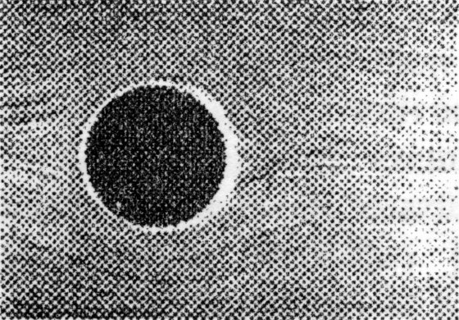
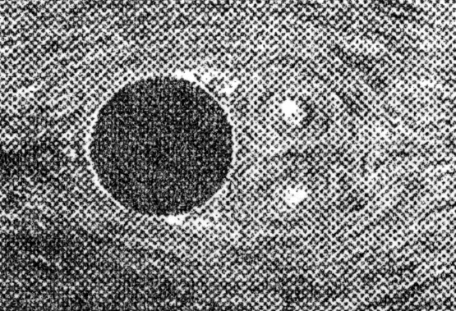
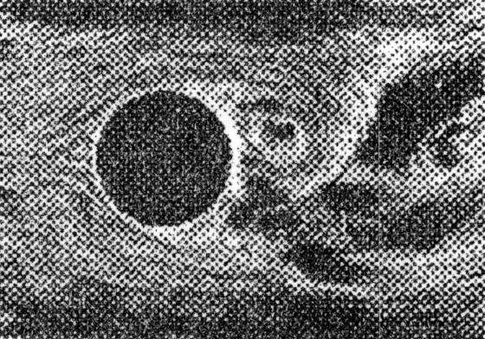
Az áramlásra merőleges hossztengelyű henger (ellenállás-tényezőjének változási jellege
c_{e}
Az áramvonalas testek ellenállás-tényezője a Re-szám növekedésével csökken.
10
Áramkép kis Re-számnál
Áramkép nagyobb Re-számnál
Áramkép nagyon nagy Re-számnál
1
0,2
0,1
Re
1
10
10²
10³
10⁴
10⁵
10⁶

Slide 17
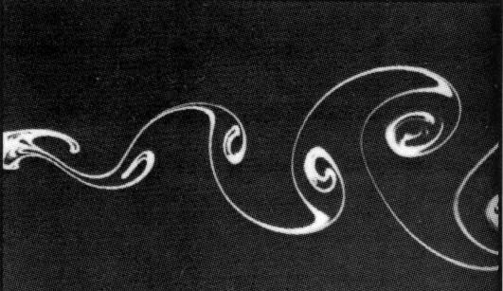

A Kármán-féle örvénysor
Kármán Tódor (1881-1963)
A hosszú tompa testek (áramlási irányra merőleges tengelyű, hosszú henger és hasonló testek) mögött váltakozva jelentkeznek örvények, melyek a testre az áramlás irányára merőleges, periodikusan váltakozó irányú erőhatást fejtenek ki, ami gerjesztő hatású és kedvezőtlen esetben rezonanciát eredményezhet.

Slide 18
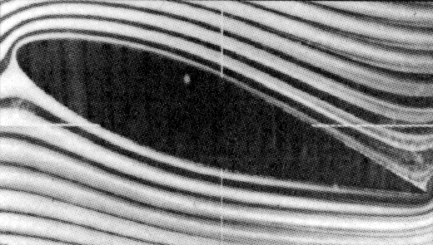
Áramlás szárnyprofil körül
Felhajtóerő
A szárny szívott oldala
Állásszög
α
A megfúvás iránya
Ellenállási erő
A szárny nyomott oldala
A szárny súlypontja

Slide 19
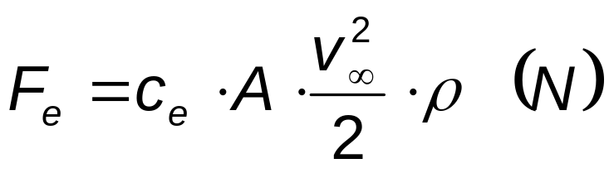
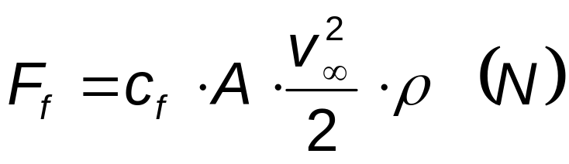
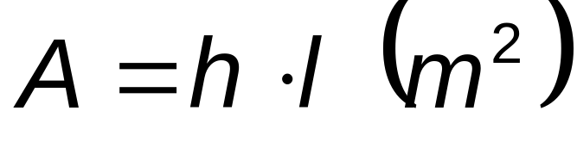
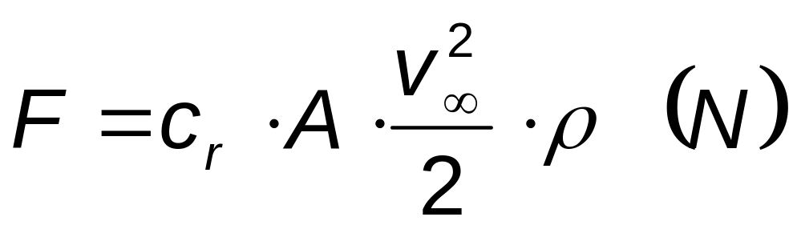
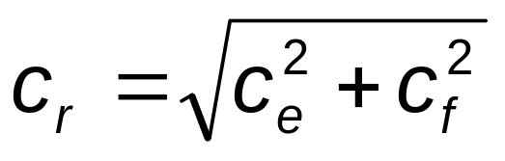
A szárnyra ható erők

Slide 20
Az erőtényezők az állásszög függvényében
c_{e}
c_{f}
A leválások miatt drasztikusan csökken a felhajtóerő és nő az ellenállás
+1,5
0,3
+1
0,2
+0,5
0,1
c_{e}
c_{f}
-20
-10
0
+10
+20
-0,5

Slide 21
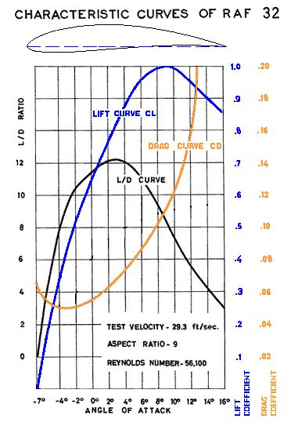
Példa a szárnyprofilokon végzett mérések eredményeinek feldolgozására
ellenállási erő tényező (CD)
felhajtóerő tényező (CL)
CL/CD
A maximális felhajtóerő tényező kb. 9º-os állásszögnél van, de a CL/CD maximuma kb. 3º-nál.

Slide 22
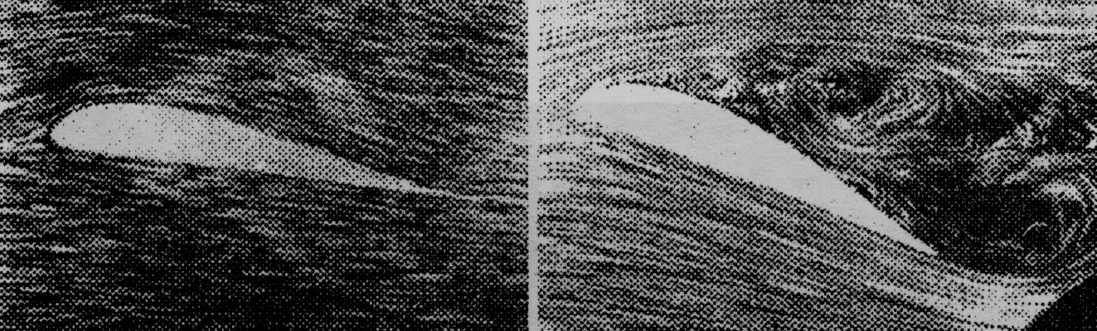
Szárnyprofil körüli áramlás
Állásszög
A profil szívott oldala (rendezett áramlás)
A profil szívott oldala (rendezetlen, örvénylő áramlás)
Állásszög
Kis állásszög (általában < 8-9º), leválás nincs, az áramlás rendezett, a felhajtóerő nagy, az ellenállás kicsi
Nagy állásszög, leválás a szívott oldalon, a felhajtóerő visszaesik, az ellenállás megnő

Slide 23
A kavitáció, kialakulása és káros hatása
Folyadék által körüláramlott testek felszíne mentén kialakulhatnak olyan helyek, ahol az áramlás sebessége helyileg igen nagy.
Ennek következtében ugyanitt, helyileg igen alacsony nyomás alakul ki, mely kedvezőtlen esetben elérheti a folyadék hőmérsékletéhez tartozó telítési gőznyomást.
Ebben az esetben a folyadék ezen a ponton kigőzölög a folyadék gőzével kitöltött „űr” képződik.
A tovasodródó gőzbuborék olyan helyre érkezve, ahol a nyomás ismét meghaladja hőmérséklethez tartozó telítési értéket lökésszerűen kondenzálódik.
A lökésszerű kondenzáció, ha egy szilárd anyagú felület mentén történik, annak mechanikus roncsolódásához vezet.

Slide 24
Ellenőrző kérdések (1)
Mi a forrása az áramló kontinuumba helyezett testre ható erőnek?
Hogyan lehet következtetni az áramló kontinuumba helyezett test közegellenállási tényezőjének nagyságára kísérletek esetén?
Mit értenek áramlási nyom vagy leválási buborék alatt áramlásba helyezett test esetében?
Mit értenek egy áramlásba helyezett test esetében ellenállási erőnek és felhajtóerőnek? Milyen viszonyban vannak ezek egymással?
Mi az oka, hogy egy áramló kontinuumba helyezett gömb esetében az áramlási nyom nagysága az áramlásra jellemző Reynolds-számtól függően változik? Milyen ez a változás?
Miért állandó a hossztengelyével párhuzamos áramlásba helyezett henger ellenállási tényezője?

Slide 25
Ellenőrző kérdések (2)
Milyen két nagy csoportba sorolhatók az áramlásba helyezett testek az ellenállási tényezőjüket tekintve?
Mit értenek megfúvási irány alatt egy szárnyprofil esetében?
Rajzolja rá egy szárnyprofil vázlatára a szárnyprofilra ható ellenállási és felhajtóerő irányát, valamint az áramlás irányát!
Mit értenek egy szárnyprofil esetében állásszög alatt?
Hogyan változik egy szárnyprofil esetében az ellenállási és a felhajtóerő tényező kis állásszögek esetén?
Mit értenek egy szárnyprofil esetében nyomott és szívott oldal alatt?
A szárnyprofil nyomott vagy szívott oldalán keletkezhet leválás? Miért?

Slide 26
Ellenőrző kérdések (3)
Mi a kavitáció?
Írja le az áramló folyadékban történő „űrképződés” folyamatát!
Milyen esetben és miért lehet veszélyes a kavitáció?

